Slide 1
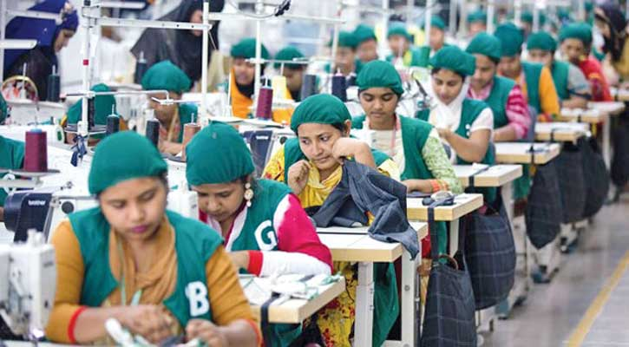
স্বাগতম

Slide 2
পরিচিতি
সজীব চন্দ্র দাস
সহকারী শিক্ষক (ব্যবসায় শিক্ষা)
চকতাতারদী আলহাজ্ব লায়ন এম. এ বাতেন উচ্চ বিদ্যালয়।
মনোহরদী, নরসিংদী।
০১৭২৬-৬৮৬৮৬৭
শ্রেনিঃ দশম
বিষয়ঃ ব্যবসায় উদ্যোগ
অধ্যায়ঃ সপ্তম
সময়ঃ ৪৫ মিনিট
sajibchandradas28@gmail.com

Slide 3
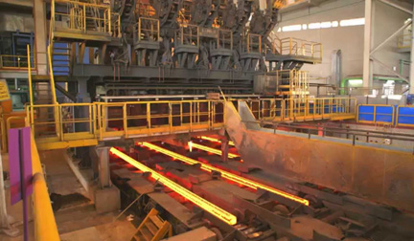
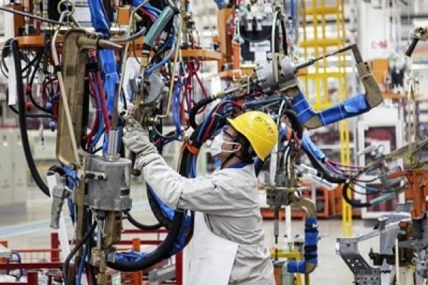
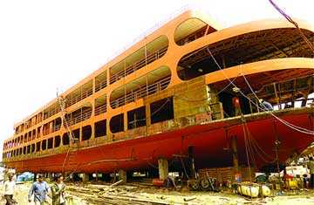
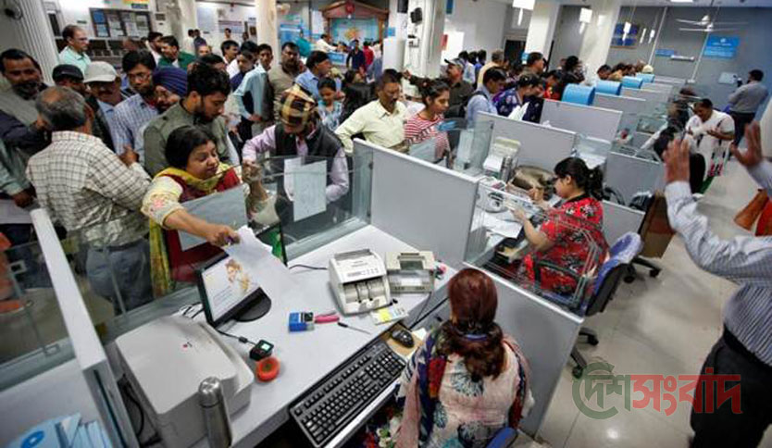

Slide 4
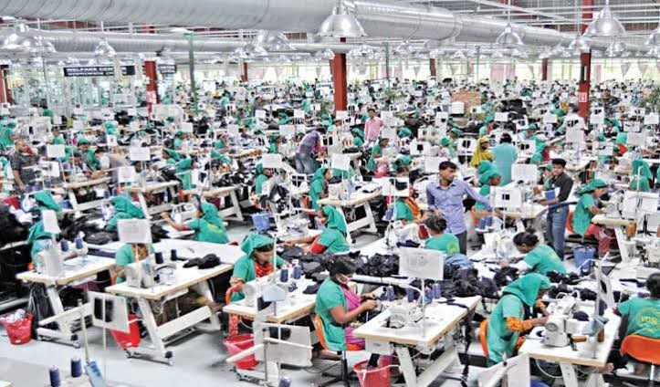
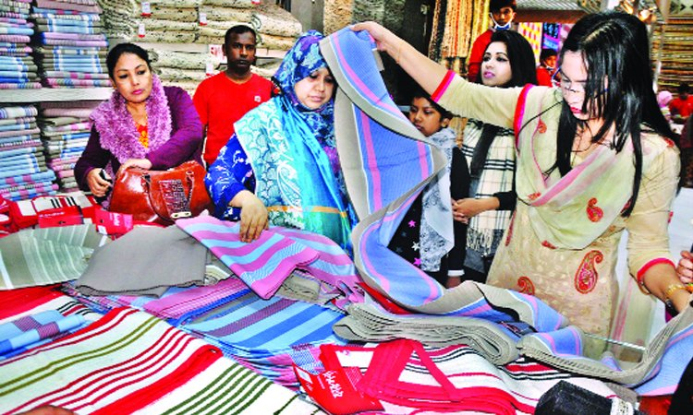
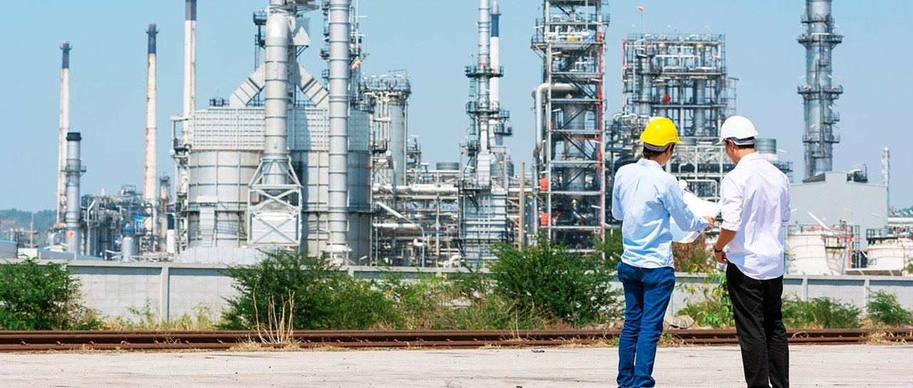
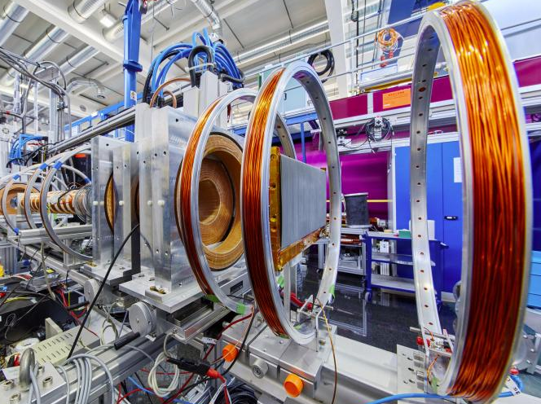

Slide 5
বৃহৎ শিল্প

Slide 6
শিখনফল
এই পাঠ শেষে শিক্ষার্থীরা –
বৃহৎ শিল্প সম্পর্কে বলতে পারবে;
বাংলাদেশের বৃহৎ শিল্পের সম্ভাবনা ব্যাখ্যা করতে পারবে;
বাংলাদেশের আর্থ-সামাজিক প্রেক্ষাপটে বৃহৎ শিল্পের গুরুত্ব বর্ণনা করতে পারবে।

Slide 7
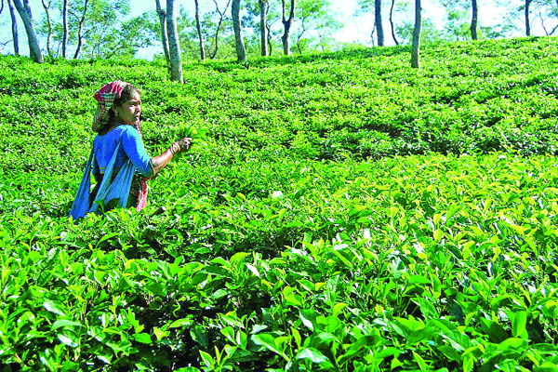
বৃহৎশিল্প
উৎপাদনমূখী শিল্পের ক্ষেত্রে বৃহৎ শিল্প বলতে সেসব শিল্প প্রতিষ্ঠানে জমি এবং কারখানা ভবন ব্যতিরেকে স্থায়ী সম্পদের মূল্য বা প্রতিস্থাপন ব্যয়সহ ৩০ কোটি টাকার অধিক কিংবা যেসব শিল্প প্রতিষ্ঠানে ২৫০ জনের অধিক শ্রমিক কাজ করে সেসব প্রতিষ্ঠানকে বৃহৎ শিল্প বলে।

Slide 8
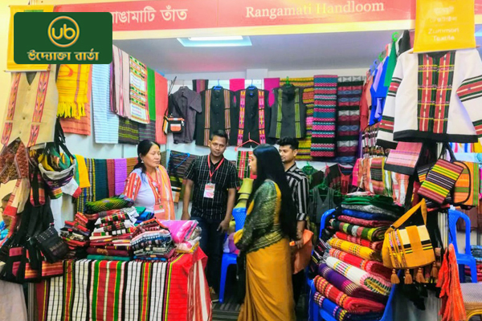
সেবামূলক শিল্পের ক্ষেত্রে বৃহৎ শিল্প বলতে সেসব শিল্প প্রতিষ্ঠানে জমি এবং কারখানা ভবন ব্যতিরেকে স্থায়ী সম্পদের মূল্য বা প্রতিস্থাপন ব্যয়সহ ১৫ কোটি টাকার অধিক কিংবা যেসব শিল্প প্রতিষ্ঠানে ১০০ জনের অধিক শ্রমিক কাজ করে সেসব প্রতিষ্ঠানকে বৃহৎ শিল্প বলে।

Slide 9
বাংলাদেশের সম্ভাবনাময় বৃহৎ শিল্পের ক্ষেত্রঃ
খাদ্য প্রক্রিয়াজাতকরণ শিল্প
তৈরি পোষাক শিল্প
জনশক্তি রপ্তানি
ভেষজ ঔষধ শিল্প
জাহাজ নির্মাণ ও পরিবেশসন্মত জাহাজ ভাঙ্গা শিল্প
চামড়া ও চামড়জাত পণ্য
নবায়ন যোগ্য শক্তি(সোলার পাওয়ার,উইন্ড মিল)
হাসপাতাল ও ক্লিনিক
পর্যটন শিল্প
অটোমোবাইল
আইসিটি পন্য ও আইসিটি ভিত্তিক সেবা
বায়ুগ্যাস প্রকল্প

Slide 10
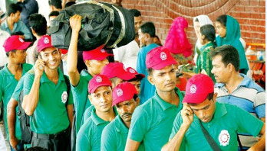
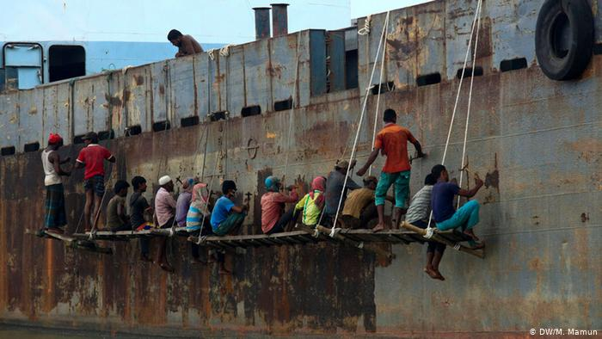
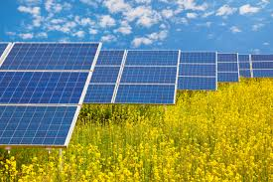

Slide 12
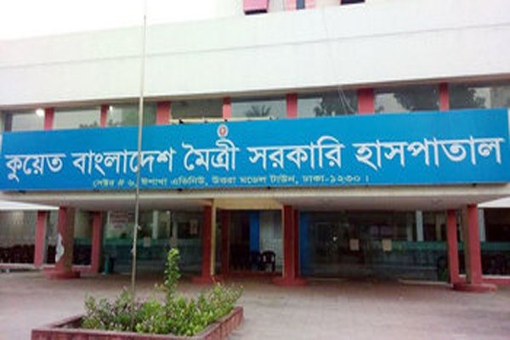
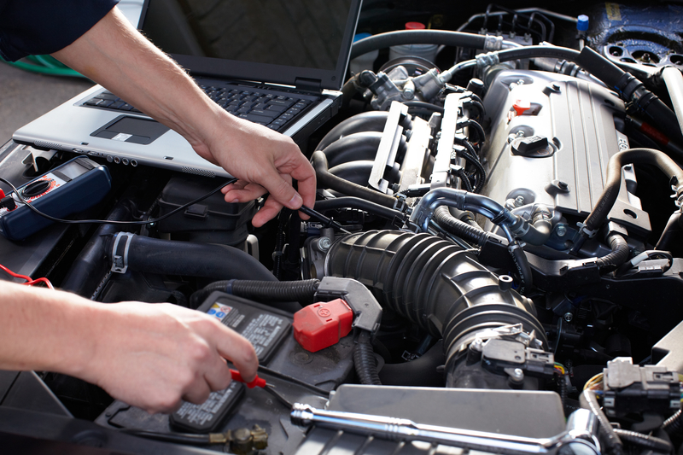
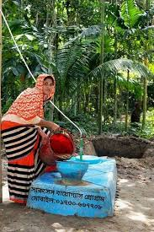

Slide 13
মোট জাতীয় উৎপাদনে (জিডিপিতে) শিল্পখাতে অবদান
(১৯৯৫-৯৬ সালকে ভিত্তি বছর ধরে)
(কোটি টাকা ধরে)
ধরন | আর্থিক বছর ২০০৮-০৯ | আর্থিক বছর ২০০৯-১০ | আর্থিক বছর ২০১০-১১ | আর্থিক বছর ২০১১-১২ | আর্থিক বছর ২০১২-১৩
মাঝরি ও বৃহৎ শিল্প | ৪১৭৩৫.০ | ৪৪২২৯.৮ | ৪৯০৬৯.৯ | ৫৪২৩২.৩ | ৫৯৮৩০.৬
জিডিপির শতকরা হার | ১২.৭১% | ১২.৬৮% | ১৩.২০% | ১৩.৭৫%
ক্ষুদ্র ও কুটির শিল্প | ১৭০১৮.৯ | ১৮৩৪০.৯ | ১৯৪১১.৯ | ২০৬৬৪.৭ | ২২০৬১.৯
জিডিপির শতকরা হার | ৫.১৮% | ৫.২৬% | ৫.২২% | ৫.২৬%

Slide 14
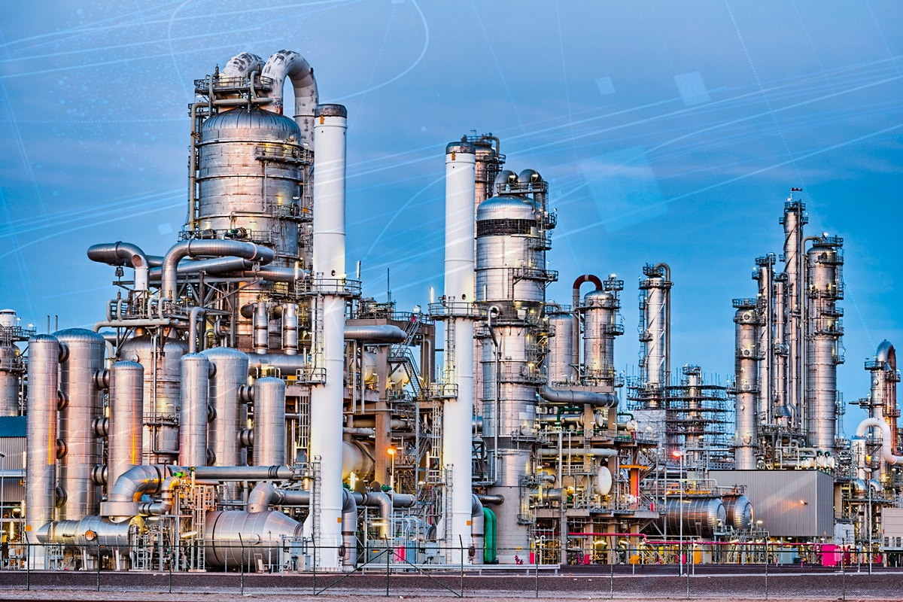
একক কাজঃ
১। বৃহৎ শিল্প কি ?

Slide 15
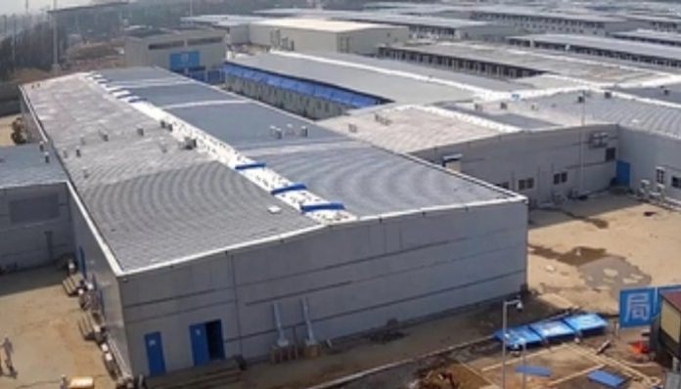
দলীয় কাজঃ
বাংলাদেশের সম্ভাবনাময় বৃহৎ শিল্পের তালিকা তৈরি কর।

Slide 16
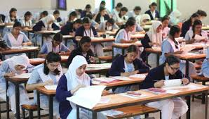
মুল্যায়ন
১। উৎপাদনমূখী বৃহৎ শিল্পের ক্ষেত্রে শ্রমিক সংখ্যা কত?
(ক) ২০০ অধিক
(খ) ২৫০ অধিক
(গ) ৩০০ অধিক
(ঘ) ৩৫০ অধিক

Slide 17
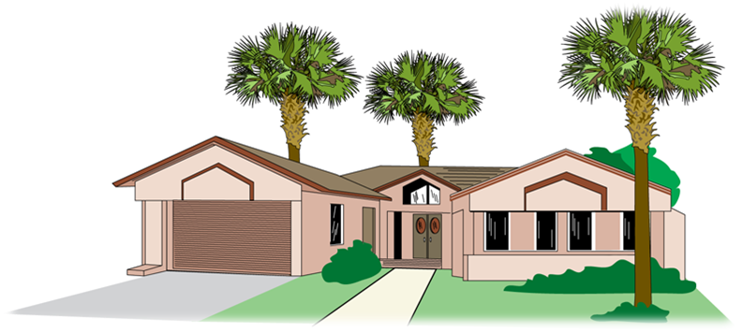
বাড়ির কাজঃ
বাংলাদেশের বৃহৎ শিল্পের গুরুত্ব বর্ণনা কর।

Slide 18
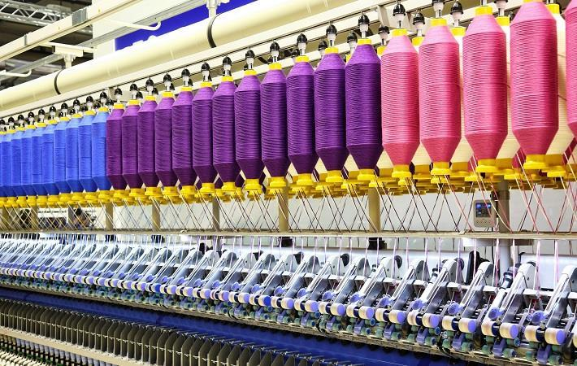
ধন্যবাদ

